Slide 1

分组
·3-4人一组（尽量4人一组）
·选一人作为组长

Slide 2
流程
01
需求分析
完成选题后，首先进行可行性分析（技术、时间、法律）；然后进行需求分析（功能性、非功能性）。在需求分析阶段完成用例图、活动图
02
系统设计
完成总体设计（确定系统整体架构，技术栈选型）；详细设计（设计每个功能模块的功能）；数据库设计（表结构设计）。在系统设计阶段完成总体业务流程图、功能模块业务流程图、类图、包图、ER图
03
系统开发
编码实现。完成对象图
04
系统测试
白盒测试、黑盒测试（逻辑功能测试、性能测试...）。完成测试报告
（下周一）中期检查：实训报告需求分析、系统设计部分；软件整体功能实现。

Slide 3
流程
05
部署
部署软件系统。完成部署图。
06
软件系统维护与支持
软件功能完善（日志系统、性能优化等）。完成维护手册（系统架构、代码结构、部署配置、常见问题解决方案说明）、变更文档（功能修改、bug修复、数据库变更记录）、用户文档（用户使用手册）等
07
硬件系统与维护
介绍硬件配置、硬件维护计划。完成设备档案（计算机配置说明）、维护手册（预防性维护计划、故障诊断流程）
08
项目评估与总结
评估项目的开发进度、质量等。完成甘特图。
验收。提交实训报告、程序源代码压缩包。

Slide 4
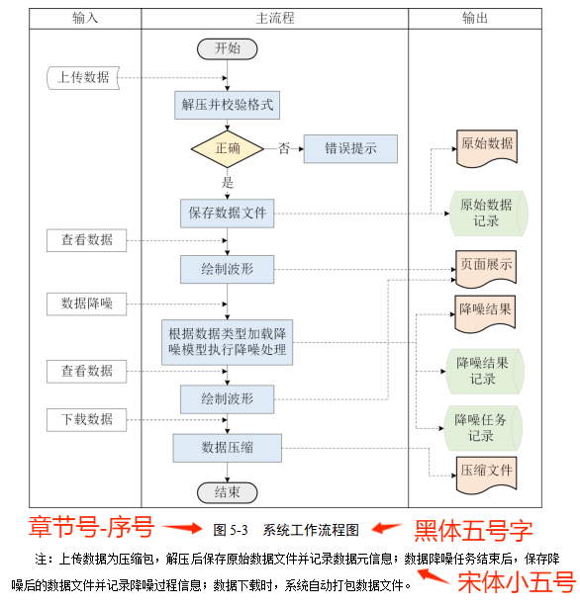

编排格式
正文字体：宋体小四号字，英文Times New Roman
图名：黑体五号（章节号-序号）；图注：宋体小五
公式：右侧加公式号
推荐资源
图表绘制：ppt、processon、visio等
程序代码：gitee、github等

Slide 5
提交内容
下周五提交：
1. 实训报告（不少于50页）
2. 程序源代码压缩包（包含数据库文件）

